Slide 1
Processamento digital de um sinal de áudio com ruído utilizando ferramentas de filtragem no domínio da frequência
Universidade Federal de Viçosa
ELT 410 – Sinais e Sistemas
Gabriel Pereira de Calais (93516)
Márcio Von Rondow Campos (93529)
Turma 02, Grupo 2

Slide 2
Embasamento teórico: Filtragem na frequência
Realiza uma alteração do espectro de frequência de um sinal a fim de eliminar componentes indesejáveis.
Quando analisamos um determinado som em termos de suas componentes simples, estamos realizando uma análise espectral.

Slide 3
Embasamento teórico: Espectrograma
Gráfico que mostra a intensidade de um sinal por meio do escurecimento ou coloração do traçado.
As faixas de frequência estão no eixo vertical e o tempo no eixo horizontal.

Slide 4
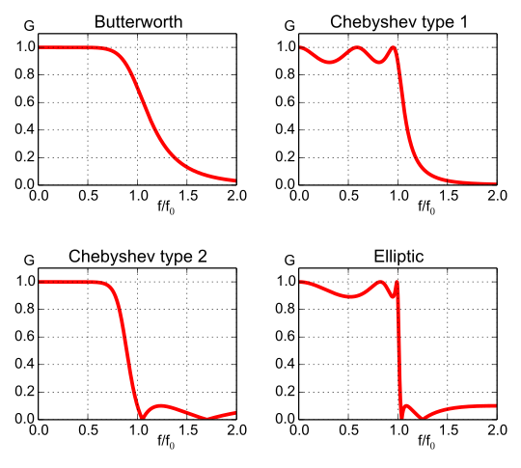
Embasamento teórico: Filtros digitais

Slide 5
Embasamento teórico: Coerência entre sinais
Muito usada na quantificação de similaridade entre sinais.
Enquanto o coeficiente de correlação fornece uma medida global para esta quantificação, a coerência é discriminada em frequência.

Slide 6
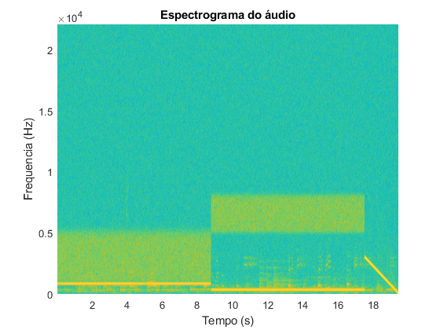
Desenvolvimento: Áudio original
1
2
3

Slide 7
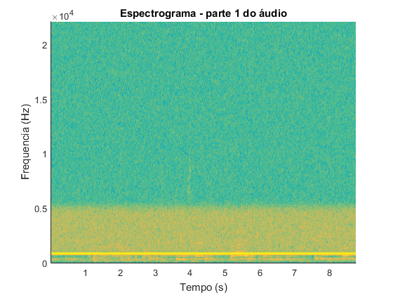
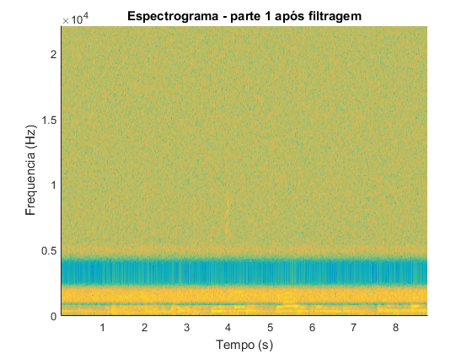
Desenvolvimento: Filtragem da primeira parte
700 e 900 Hz
2000 e 4800 Hz

Slide 8
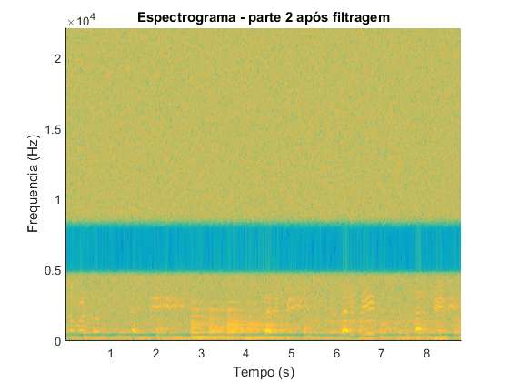
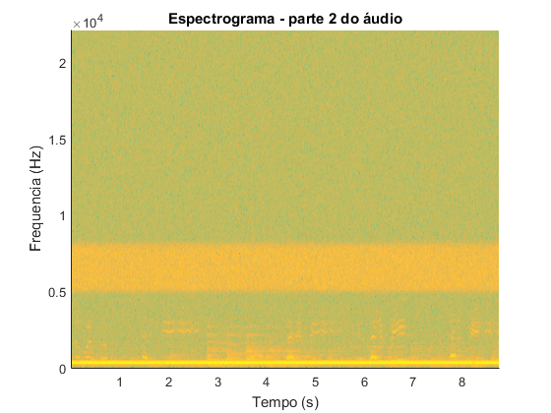
Desenvolvimento: Filtragem da segunda parte
200 e 450 Hz
4750 e 8250 Hz

Slide 9
Desenvolvimento: Filtragem da terceira parte

Slide 10
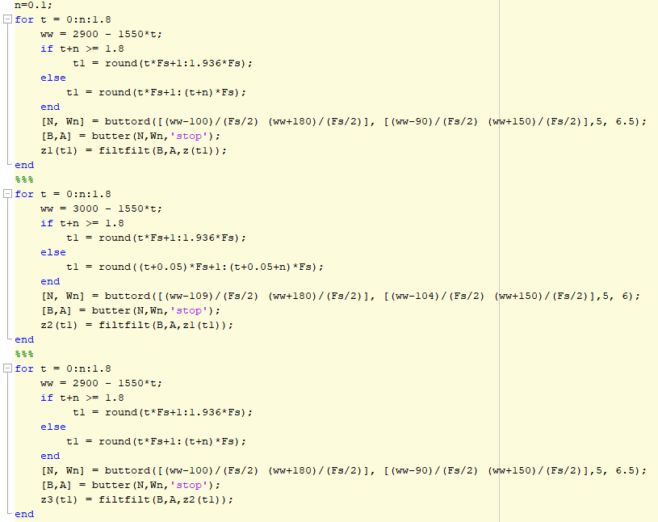
Desenvolvimento: Filtragem terceira parte
19 rejeita-faixas em cada loop.
Um loop deslocado meio passo.
3 loops devido alta intensidade.

Slide 11
Desenvolvimento: Filtragem da terceira parte

Slide 12
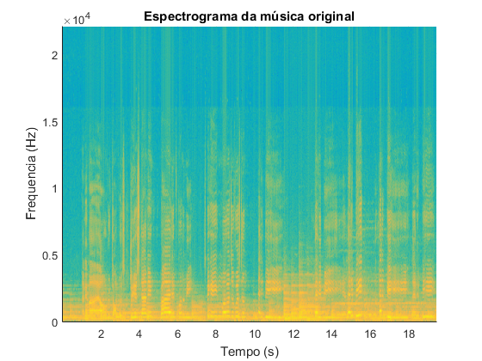
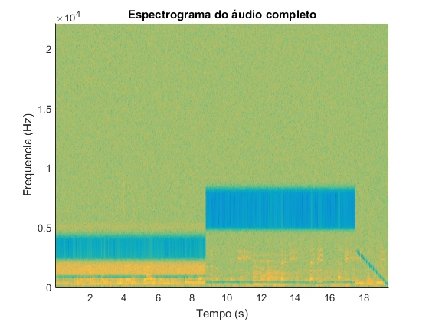
Desenvolvimento: Ajustes finais no áudio obtido.
350 e 2000 Hz

Slide 13
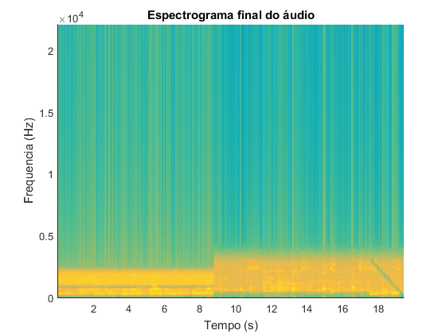

Resultados e Discussões: Áudio obtido e espectrograma inicial x final

Slide 14
Resultados e Discussões: Coerência entre o sinal antes e depois

Slide 15
Considerações finais
Limitações encontradas:
Ruído e música na mesma frequência;
Ruído branco;
Ruídos residuais no áudio;
Presença de um ruído de frequência variável na parte final do áudio;
Manter uma certa quantidade de ruído ou perder componentes de frequência significativas da música?

